Slide 1


Sistemas de
Ecuaciones e Inecuaciones

Slide 2
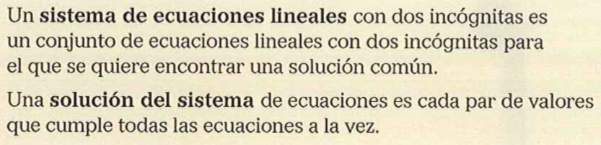

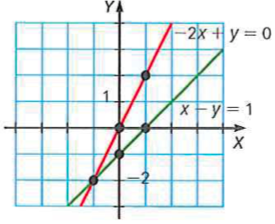
1. Sistemas de ecuaciones lineales

Slide 3
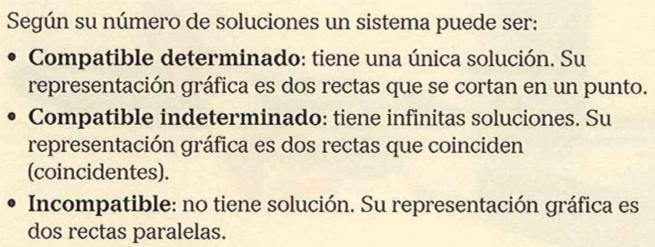
2. Tipos de sistemas según sus soluciones
Ejercicio: Inventa un ejemplo de cada uno de los posibles tipos de sistemas según sus soluciones.

Slide 4
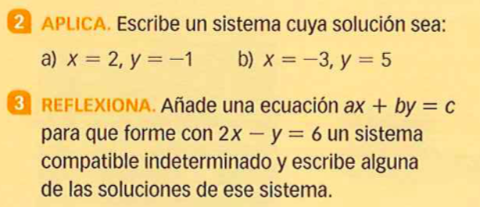
DEBERES – PAG.94

Slide 5
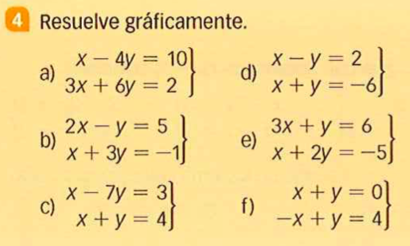
3. Representación gráfica de sistemas
DEBERES – PAG.95

Slide 6

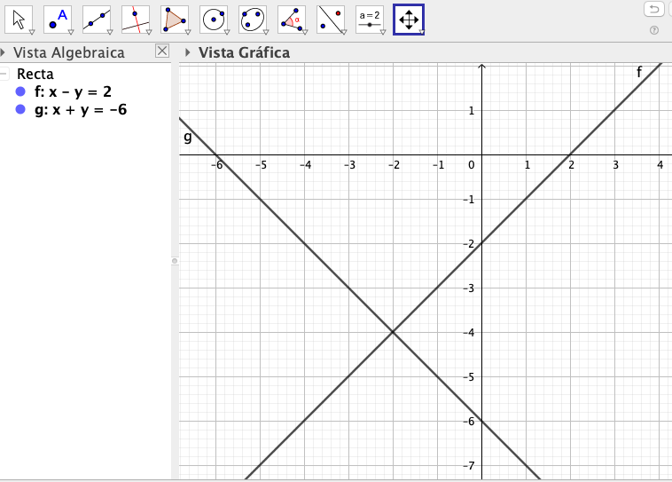
3. Representación gráfica de sistemas

Slide 7

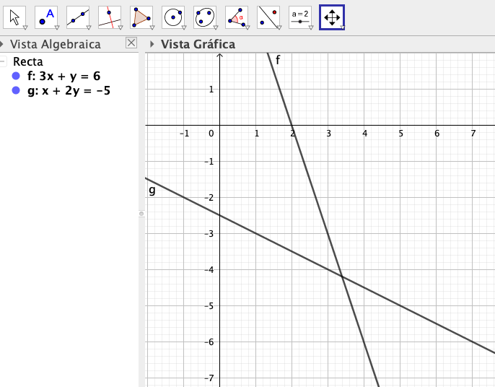
3. Representación gráfica de sistemas

Slide 8

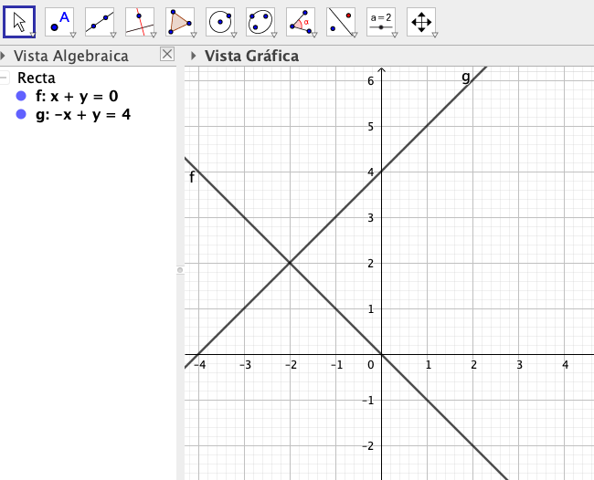
3. Representación gráfica de sistemas

Slide 9
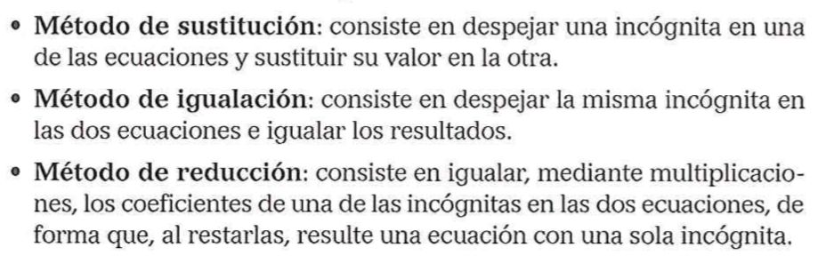

4. Métodos de resolución de sistemas
Ejercicio: Resuelve por los 3 métodos:

Slide 10
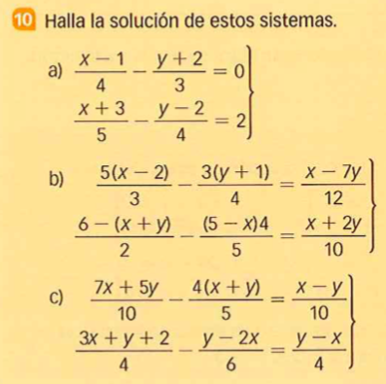
4. Métodos de resolución de sistemas
DEBERES – PAG.97

Slide 11
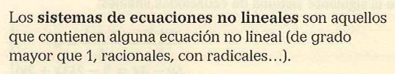
5. Sistemas de ecuaciones no lineales

Slide 12
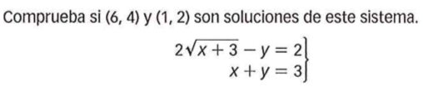
5. Sistemas de ecuaciones no lineales

Slide 13
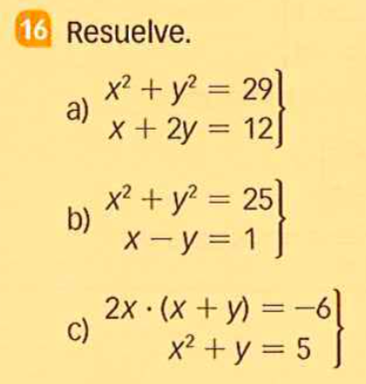
5. Sistemas de ecuaciones no lineales
DEBERES – PAG.99

Slide 14
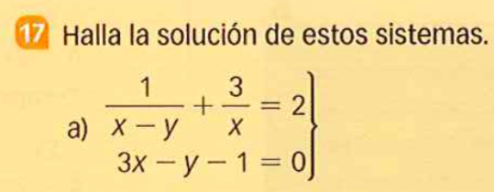
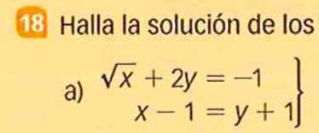
5. Sistemas de ecuaciones no lineales
DEBERES – PAG.99

Slide 15
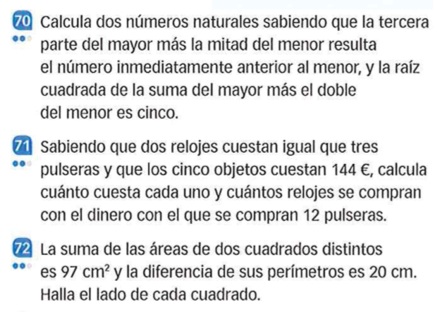
6. Problemas de sistemas
PAG.108

Slide 16
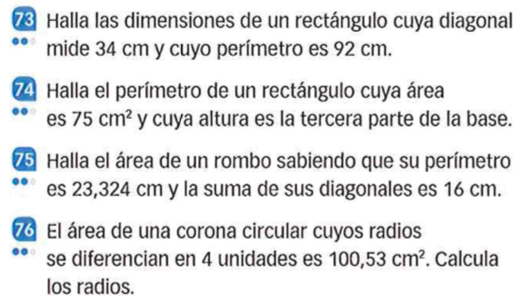
6. Problemas de sistemas
PAG.108

Slide 17
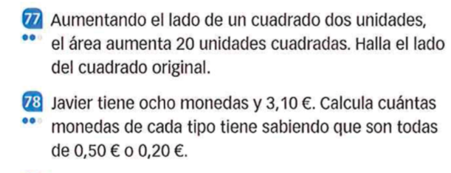
6. Problemas de sistemas
PAG.108

Slide 18
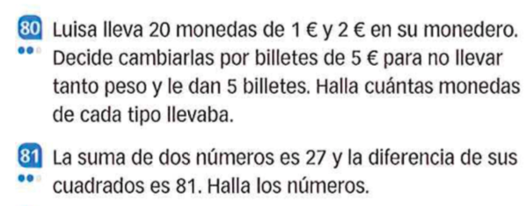
6. Problemas de sistemas
PAG.108

Slide 19
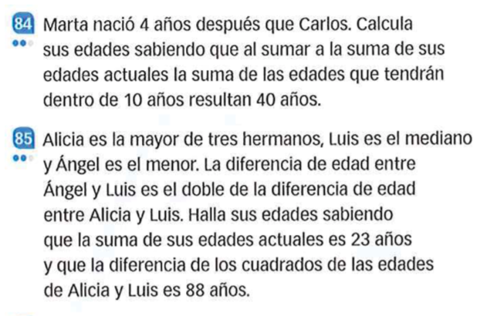
6. Problemas de sistemas
PAG.109

Slide 20
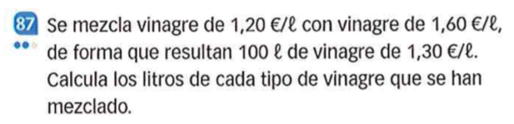
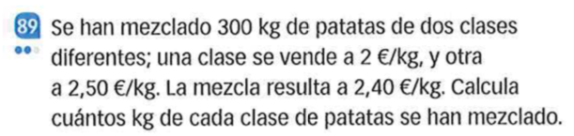
6. Problemas de sistemas
PAG.109

Slide 21
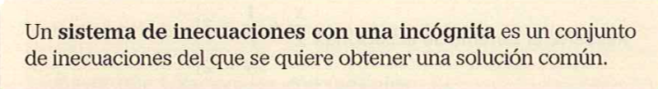
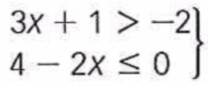
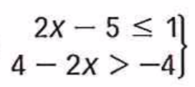
6. Sistemas de inecuaciones con 1 incógnita

Slide 22
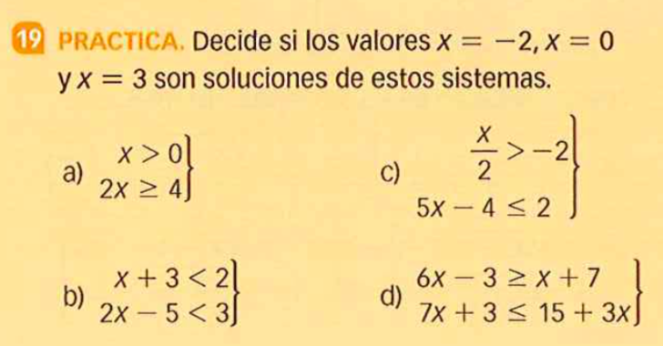
7. Sistemas de inecuaciones con 1 incógnita
DEBERES – PAG.100

Slide 23
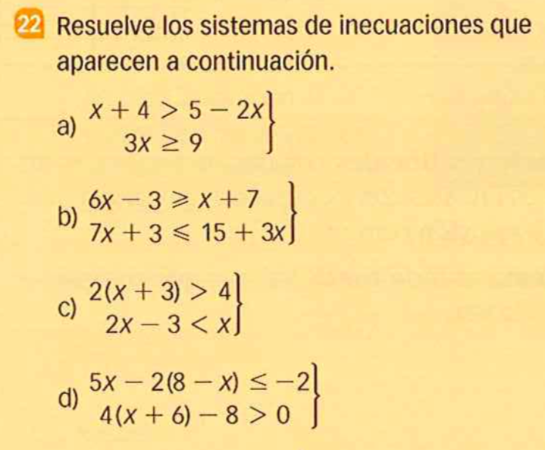
7. Sistemas de inecuaciones con 1 incógnita
DEBERES PAG.101

Slide 24
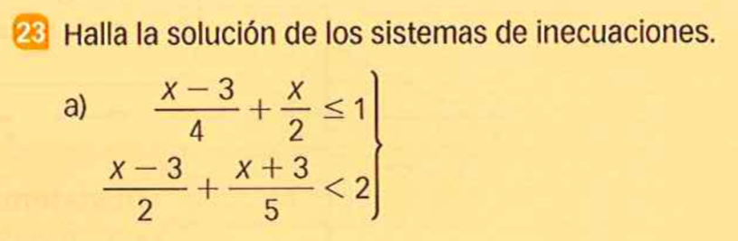
7. Sistemas de inecuaciones con 1 incógnita
DEBERES – PAG.101

Slide 25
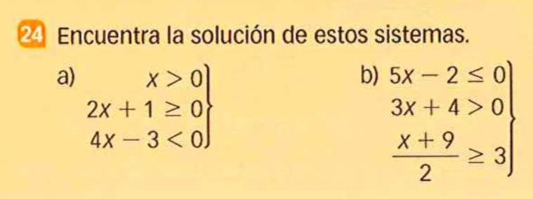
7. Sistemas de inecuaciones con 1 incógnita
DEBERES – PAG.101

Slide 26
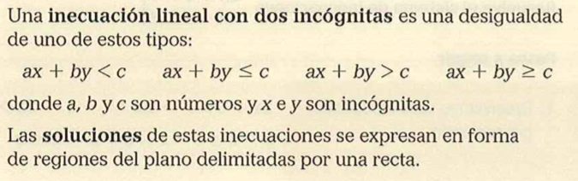

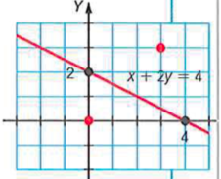
8. Sistemas de inecuaciones con 2 incógnitas

Slide 27
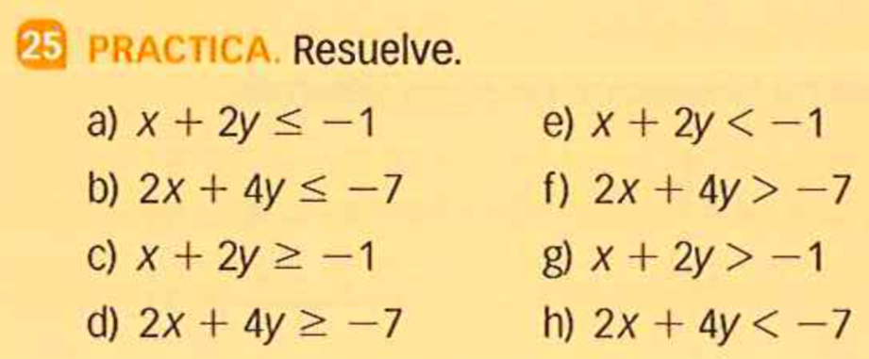
8. Sistemas de inecuaciones con 2 incógnitas
DEBERES – PAG.102

Slide 28
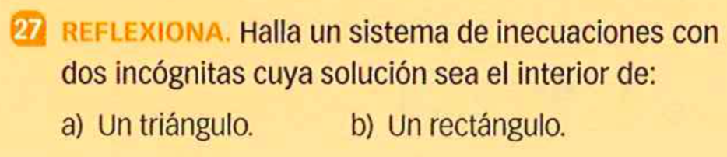
8. Sistemas de inecuaciones con 2 incógnitas
DEBERES – PAG.102

Slide 29

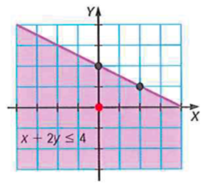
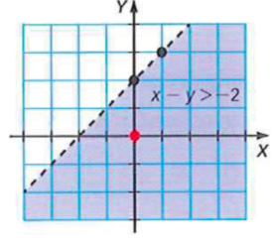
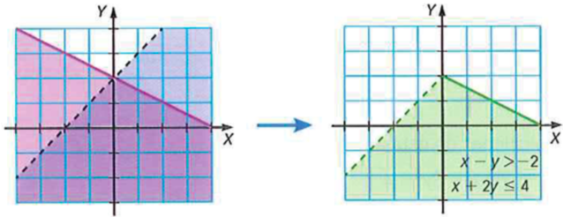
8. Sistemas de inecuaciones con 2 incógnitas

Slide 30
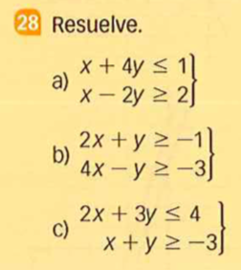
8. Sistemas de inecuaciones con 2 incógnitas
DEBERES – PAG.103

Slide 31
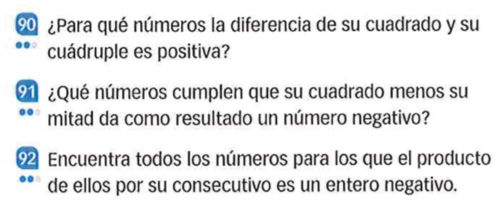
9. Problemas de inecuaciones
PAG.109

